Slide 1
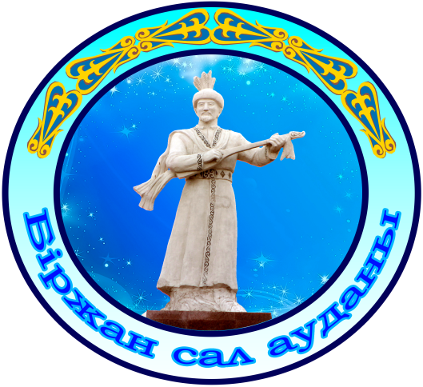
Сіздердің назарларыңызға
Біржан сал ауданы білім беру ұйымдарында гуманитарлық бағытта атқарылып жатқан жұмыстар жайлы
ақпаратты ұсынамын

Slide 2
Бүгінгі күні ауданымызда жалпы білім беретін мектептер саны - 27
орта мектеп - 14
Негізгі мектеп-10
Бастауыш мектеп -3
3 балабақша
19 шағын орталық

Slide 3
Жалпы білім беру ұйымдарында гуманитарлық бағытта жұмыс жасайтын мұғалімдердің жалпы саны - 123.
Оның ішінде қазақ сыныптарында қазақ тілінен – 32, орыс сыныптарындағы қазақ тілінен – 22, ағылшын тілінен – 26, орыс тілі пәнінен – 43 мұғалім білім береді.
Мұғалімдердің барлығы 100 пайыз білім мазмұнын жаңарту аясында өткен курстардан өтіп білімдерін жетілдірді.

Slide 4
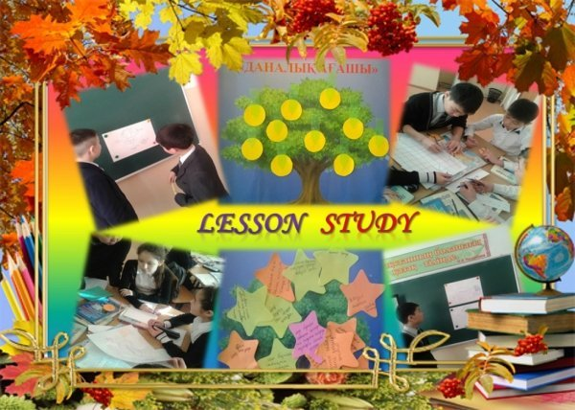
Аудан бойынша төрт жетекші мектеп бар. Олар: Казгородок ОМ, Макин орта мектебі, Абай атындағы №2 қазақ ОМ және қалалық №1 ОМ.

Slide 5
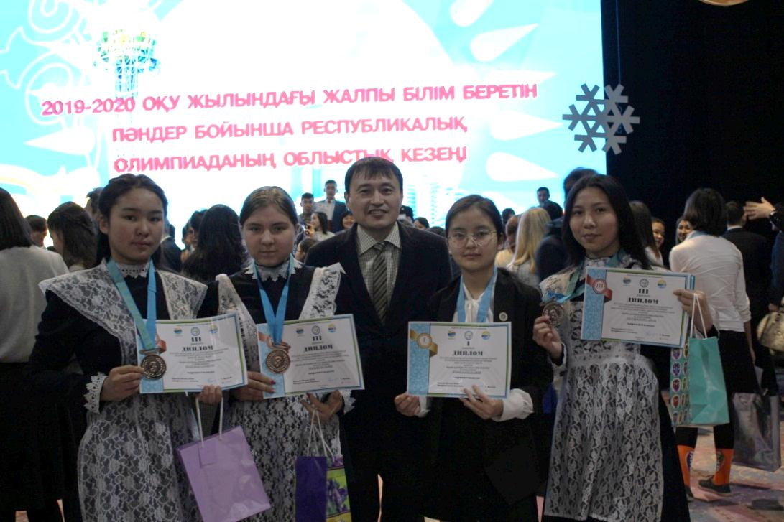
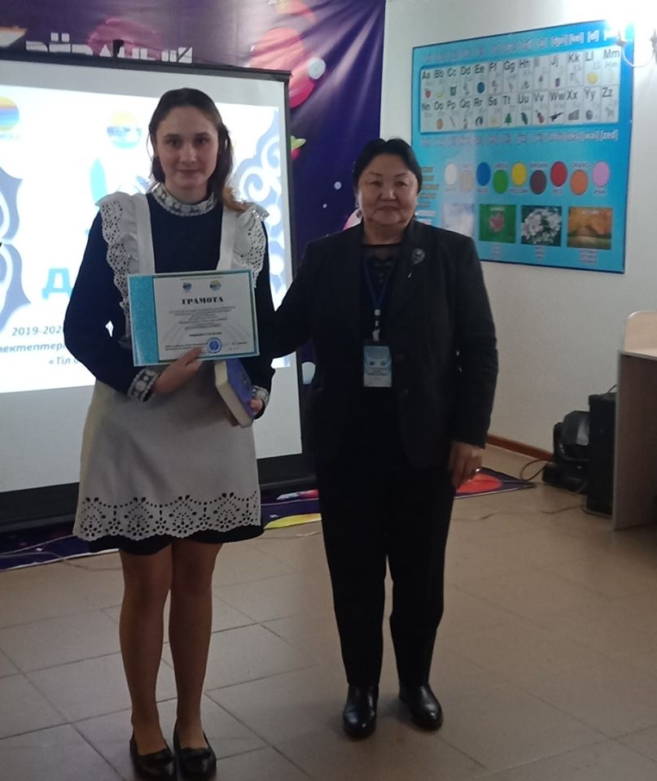
2020 жылдың 4-6 қаңтар аралығында Көкшетау қаласында жалпы білім беретін мектептердің 9-11 сынып арасында облыстық пән олимпиадасына 5 оқушы қатысып, 4 жүлделі орынға ие болды. Олар: Казгородок ОМ Күмаісбаева Балқия 11 сынып оқушысы 1 орын, Донской ОМ Тастанбекова Анел және Толеужан Саулегул, қалалық №1 ОМ оқушысы Магерко Валерия 3-орын-барлық оқушылар гуманитарлық пәндер бойынша жеңімпаз. 8-ші сынып оқушысы Бейсенбек Нұрсәуле облыстық «Қазақстан эрудиті» танымдық-зияткерлік байқауы 2-орынға ие болды.

Slide 6
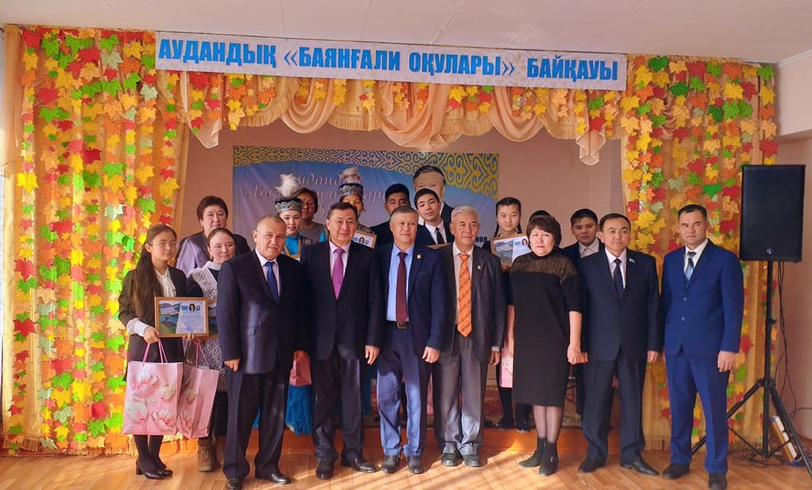
Ауданымызда «Абай оқулары», «Жарқын болашақ» байқауы жыл сайын жоспарлы түрде талапқа сай өткізіледі. Сонымен қатар, биылғы жылы жерлес ақынымыз, композитор, жыршы Баянғали Әлімжановтың шығармашылығын дәріптеу барысында алғаш рет аудандық Баянғали оқулары өтті.Осы жылдан бастап бұл іс-шара ауданымызда дәстүрлі шараға айналатын болды.

Slide 7
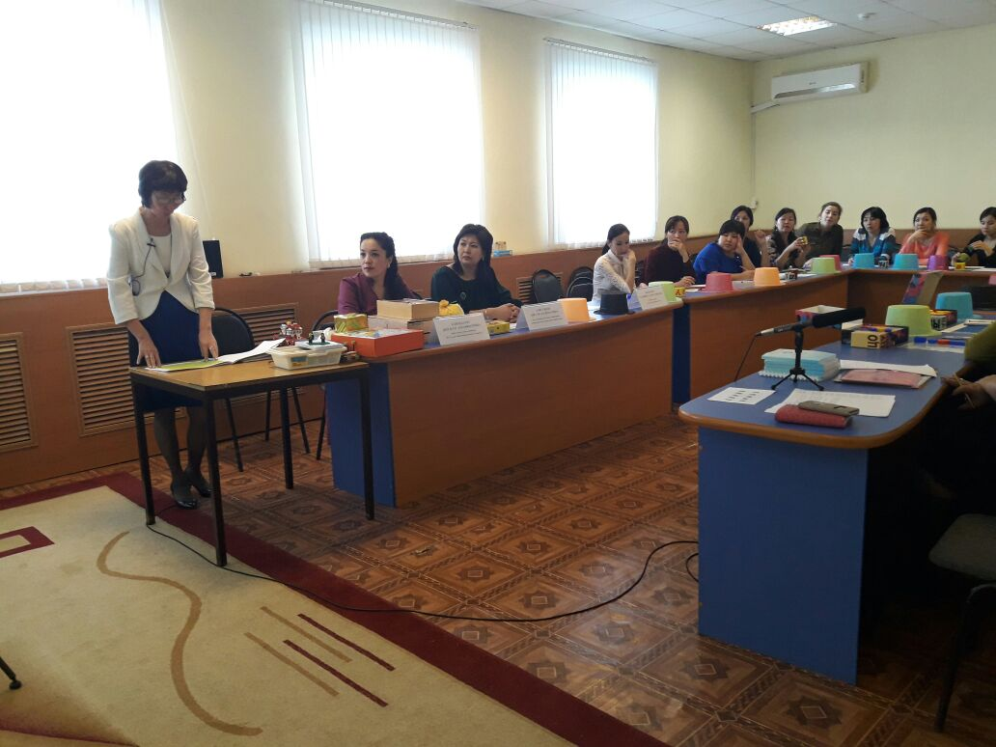
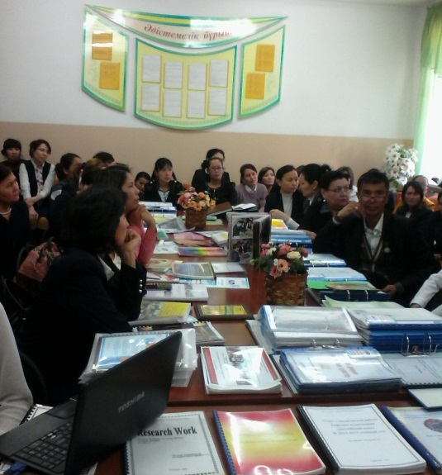
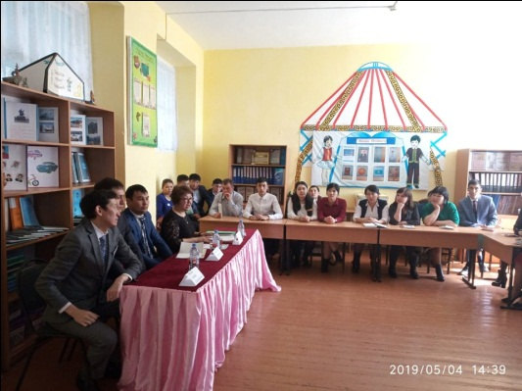
Биылғы жылы озық тәжірибе тарату жұмыстары біршама алға жылжыды. Аудандық озық тәжірибе тарату бойынша сараптама кеңесіне аудан мектептерінен 14 мұғалім өтінім берді. Сараптама кеңесінің шешімімен келесі жылы облысқа 8 мұғалімнің тәжірибесі ұсынылатын болды. 2 мұғалім озық тәжірибе бойынша Степногорск қаласында өткен облыстық кезеңге қатысты. Қатысқан екі мұғалімнің де жұмыстары «үздік» деп танылып, Кенащы орта мектебінің мұғалімі Жанар Ғалымжанқызы Абзалудинованың жұмысы облыстық озық тәжірибе базалық қорға еніп, кітапша басылып шығаруға жолданса, Донской орта мектебінің мұғалімі ҚұралайТөлегенқызы Хамитованың жұмысы облыстық тамыз кеңесінде «шебер сынып» көрсетуге ұсынылды.

Slide 8

Біржан сал ауданы әкімдігі мен «IQanat» Білім қоры қоғамдық қоры арасында жасалған келісім-шартты орындау мақсатында, Ақмола облысының білім басқармасының бекітілген кестесіне сай 9 сынып оқушыларына арналған «IQanat» олимпиадасының аудандық кезеңіне 73 оқушы қатысып, облыстық кезеңге 22 оқушы өтті. Республикалық кезеңіне өткен бес оқушының ішінде мемлекеттік тілде эссе жазу байқауына Кенащы орта мектебінің 9-сынып оқушысы Темірхан Аружан және Қызылұйым негізгі мектебінің оқушысы Клышбаева Жансулу өтті.

Slide 9
Қазіргі таңда төртінші тоқсанның басынан бастап, ауданымыздың 16 мектебі коронавирус (COVID-19) пандемиясы кезінде, ата-аналардың сұрауымен интернет жүйесі әр отбасында болмағандықтан, штаттық режимде жұмыс жасауда. Пандемия кезеңінде мектептерімізде COVID-19 коронавирустық инфекцияның таралуына байланысты қатаң санитарлық-эпидемиологиялық талаптарды сақтай отырып жұмыс жасауда. Күн сайын мектепке оқушылардың келуіне мониторинг жүргізіледі.

Slide 10
Қазіргі уақытта мектептеріміздің барлық пәндері аталған интернет қосымшалары арқылы қашықтан өткізіп келеді.
Соның ішінде гуманитарлық пәндер бірлестігі де жұмыс атқарып келеді. Қашықтан оқытудың алғашқы аптасы аяқталғаннан кейін қандай әдіс-тәсілдер қашықтан оқытуға тиімді екендігі туралы Zoom қосымшасы арқылы гуманитарлық пән мұғалімдері жиын өткізді. Жиын барысында «Дербес пікір айту», “5 W , 1 Н” сұрақтар кестесі, РРР әдісі, Лонгрид және «Өзің ізден» сияқты т.б. әдіс-тәсілдер тиімді екені анықталып, жұмыс жасалуда. Мұғалімдер ассоциациясы келген құжаттарды талқылауда, БЖБ, ТЖБ тапсырмаларын дайындауда, баллдық жүйеге қатысты сұрақтар талқылауда, күнделікті сабақтарын жоспарлауында бірігіп көптеген мәселелерді шешті.

Slide 11
Тыңдағандарыңызға рахмет!!!

